Slide 1
Wytyczne odnośnie rejestracji oraz licencji na rok 2024
Spotkanie z przedstawicielami WZJ

Slide 2
Wytyczne odnośnie rejestracji oraz licencji zawodników

Slide 3
Jakie licencje wystawia WZJ a jakie PZJ?
WZJ może wystawiać tylko licencję regionalną.
Dla zawodników z obywatelstwem zagranicznym wystawia się licencję gościnną roczną i wystawia ją PZJ (nie należy wystawiać w/w zawodnikom licencji regionalnej). Zawodnik cudzoziemiec musi posiadać m.in. zgodę swojej Narodowej Federacji Jeździeckiej na starty w danym roku na terenie Polski.
Dla luzaków w powożeniu i lonżujących w woltyżerce licencję również wystawia tylko PZJ.

Slide 4
Ubezpieczenie zawodników:
W zakładce Uwagi wpisujemy do kiedy jest ważna polisa NNW.
Zgodnie z Ustawą o Sporcie z dnia 25 czerwca 2010r. (Dz.U.Nr. 127, poz. 857 z późń. zm. art. 38) ubezpieczenie musi obejmować minimum okres od 1 stycznia lub od daty wystawienia licencji do 31 grudnia bieżącego roku.

Slide 5
Badania lekarskie zawodników:
Od września wróciły obowiązkowe badania lekarskie dla zawodników. Jeśli lekarz na zaświadczeniu nie wpisze daty do kiedy są ważne badania, to są one ważne równo 12 miesięcy od daty wystawienia.
Badania lekarskie zawodników są ważne i powinny być przeprowadzone zgodnie z zasadami określonymi w Rozporządzeniu Ministra Zdrowia z dnia 22 lipca 2016 r. w sprawie kwalifikacji lekarzy uprawnionych do wydawania zawodnikom orzeczeń lekarskich o stanie zdrowia oraz zakresu i częstotliwości wymaganych badań lekarskich niezbędnych do uzyskania tych orzeczeń (tekst jednolity ogłoszony obwieszczeniem Ministra Zdrowia z dnia 7 maja 2020 r. poz. 812). Orzeczenie lekarskie:
Orzeczenie wydaje lekarz specjalista w dziedzinie medycyny sportowej, a w odniesieniu do zawodników niepełnosprawnych orzeczenie może wydać także lekarz specjalista w dziedzinie rehabilitacji medycznej.
W odniesieniu do dzieci i młodzieży do ukończenia 21. roku życia oraz zawodników pomiędzy 21. a 23. rokiem życia orzeczenie może wydać lekarz posiadający certyfikat ukończenia kursu wprowadzającego do specjalizacji w dziedzinie medycyny sportowej.
W odniesieniu do dzieci i młodzieży do ukończenia 19. roku życia oraz w odniesieniu do zawodników pomiędzy 19. a 23. rokiem życia orzeczenie może wydać również lekarz podstawowej opieki zdrowotnej.

Slide 6
Rejestracja zawodników:
W polu Przynależność wpisujemy skrót swojego województwa, jeżeli zawodnik zmienia klub na klub z innego województwa to należy edytować przynależność. Zawodnicy BPK mają przynależność wg miejsca zamieszkania.
Jeśli zawodnik ma licencję PZJ, to zmianę przynależności klubowej musi wykupić w PZJ.

Slide 7
Licencje zawodników:
Minimalny wiek zawodnika, od którego można wystawić licencję określają ściśle Regulaminy poszczególnych Konkurencji. I tak dla przypomnienia obecnie wygląda to następująco:
Ujeżdżenie - od 8 lat
Skoki przez przeszkody - od 8 lat
WKKW - od 11 lat
Powożenie - od 12 lat
Woltyżerka - od 7 lat
Rajdy konne - od 10 lat
Niedozwolone jest wystawianie licencji młodszym zawodnikom w danej konkurencji !!!

Slide 8
Klasy sportowe/ uprawnienia sportowe:
Przy nadawaniu wyższych uprawnień sportowych należy wpisać w zakładce Klasy Sportowe na jakiej podstawie są nadawana te uprawniania.
Jest różnica między uprawnieniami sportowymi, a klasami sportowymi. To co widzimy w zakładce Licencje w polu Konkurencje to są uprawnienia sportowe.
W przypadku, gdy zawodnik ma licencję PZJ, po wpisaniu podstawy nadania mu uprawnień sportowych należy przesłać maila z prośbą o zmianę licencji PZJ na adres: licencje@pzj.pl
Srebrna odznaka daje w ujeżdżeniu uprawnienia sportowe AIII.
Gdy zmieniamy licencję w skokach z BW na BIII, to należy też pamiętać o zmianie licencji w ujeżdżeniu z AW na AIII, o ile zawodnik obie posiada.

Slide 9
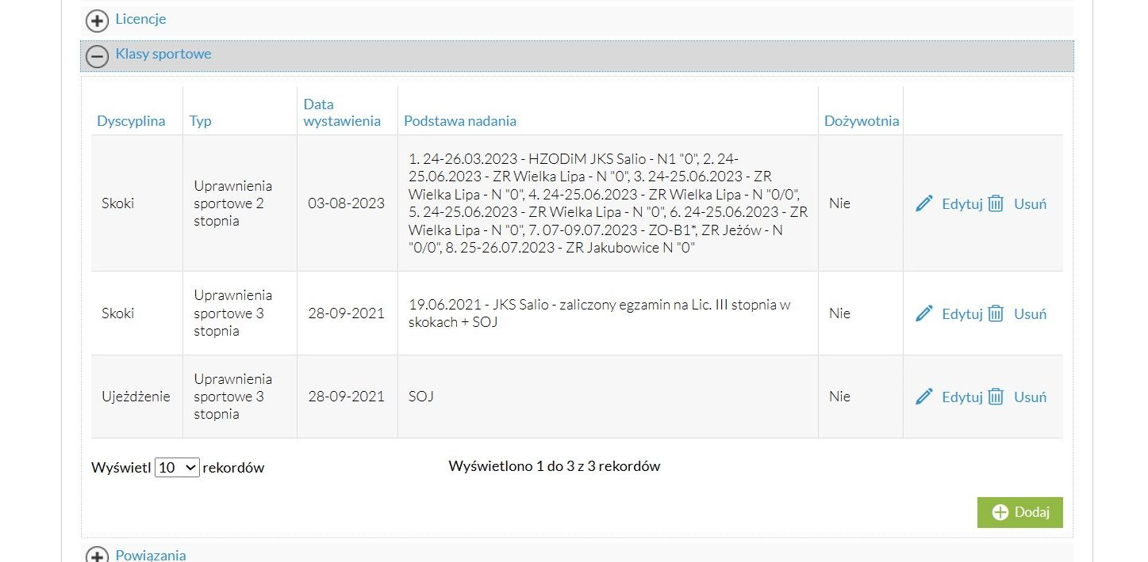

Slide 10
Pozostałe uwagi:
Jak wpisujemy licencję na przyszły rok jeszcze w tym roku, to należy edytować datę i wpisać od 01.01.2024 do 31.12.2024.
Nie używamy Caps Lock.

Slide 11
Wytyczne odnośnie rejestracji oraz licencji koni

Slide 12
Paszport konia:
Odróżnianie numerów paszportów urzędowych od numerów przyżyciowych (UELN).
Legenda:
numer paszportu
numer UELN
numer mikrochipa

Slide 13
Paszport konia:

Slide 14
Paszport konia:

Slide 15
Rejestracja konia:
Rejestrowanie konia tylko na właściciela wpisanego do paszportu przez związek hodowców koniowatych uznany do prowadzenia księgi hodowlanej koni danej rasy. Np. regionalne oddziały Polskiego Związku Hodowców Koni, Polish Jockey Club, Trakeński Związek Hodowców Koni.
Mówi o tym Ustawa o Systemie Identyfikacji i Rejestracji Zwierząt z dnia 04.11.2022 wraz ze zmianami (Obwieszczenie Marszałka Sejmu Rzeczpospolitej Polskiej z dnia 02.08.2023).
Umowa kupna-sprzedaży nie daje nam możliwości zarejestrowania konia na nowego właściciela, tylko wpis w paszporcie z danymi właściciela potwierdzony np. przez OZHK.
Rejestrowanie konia tylko na podstawie paszportu urzędowego, może być scan paszportu, ale nie może być sam druk rejestracji.

Slide 16
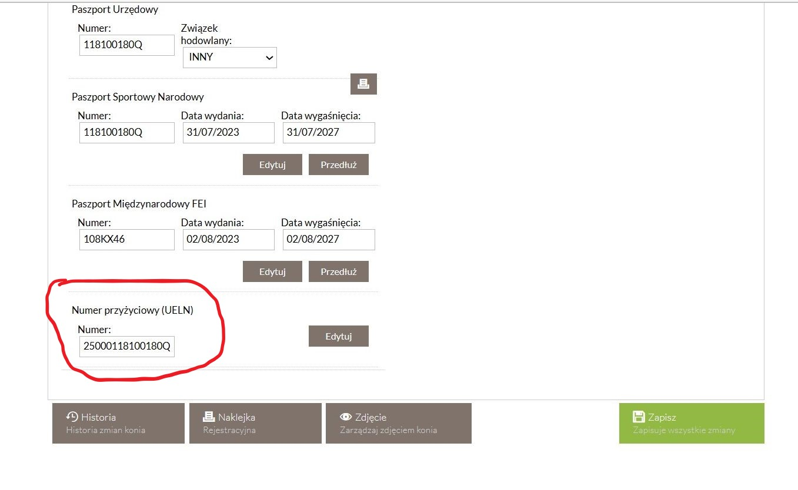
Uzupełnianie numerów UELN:

Slide 17
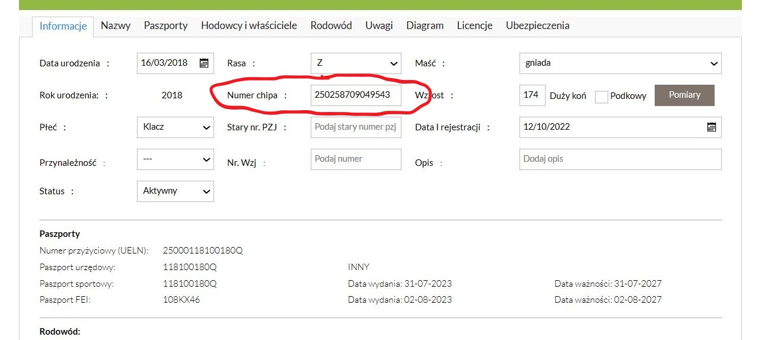
Uzupełnianie numerów microchipów:

Slide 18
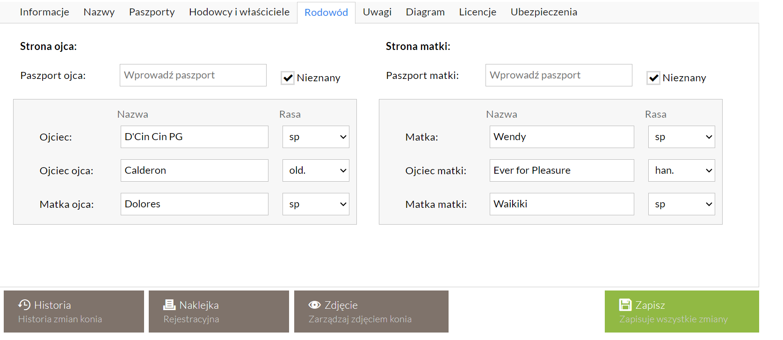
Uzupełnianie pełnych rodowodów:

Slide 19
Właściciel oraz hodowca konia:
Jeśli koń ma licencję PZJ, to zmiana właściciela musi być wykupiona w PZJ.
Zmiana właściciela poprzez ikonę: „Zmień”, a nie usunięcie poprzedniego właściciela i nadpisanie danymi nowego.
Dodawanie nowych właścicieli, gdy jest to osoba fizyczna, jako Osobę obowiązkowo z numerem PESEL, a gdy jest to firma, jako Instytucję z numerem NIP lub REGON.
Wpisywanie kompletnej nazwy hodowcy: imienia i nazwiska lub nazwy firmy.

Slide 20
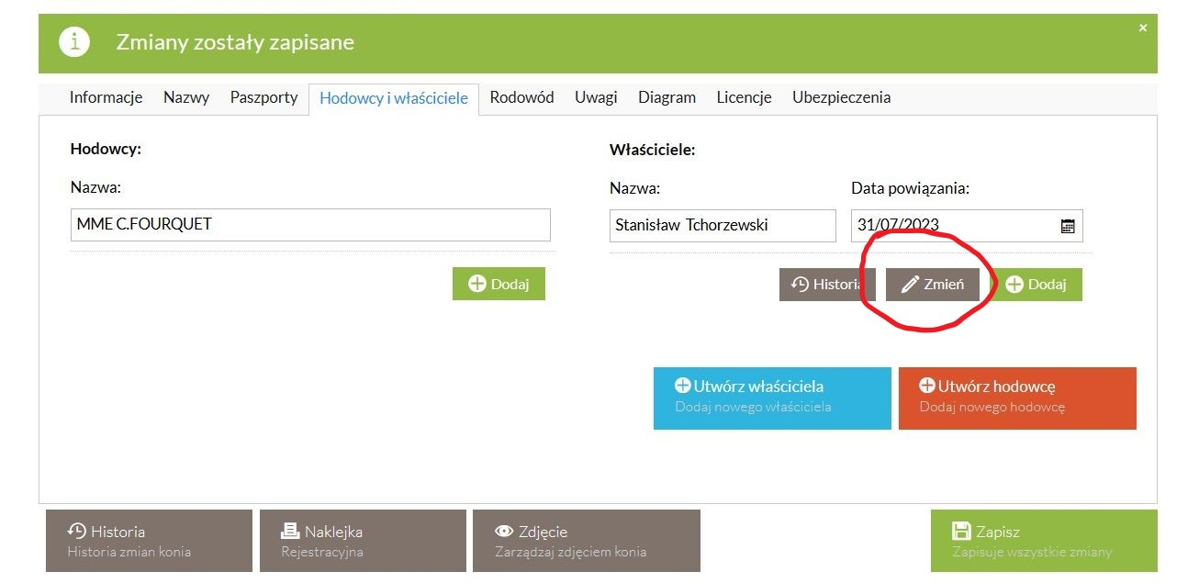
Zmiana właściciela konia:

Slide 21
Pozostałe uwagi:
Wpisywanie obu nazw (imion konia): urodzeniowej (nazwa pierwotna) i aktualnej, o ile koń obie posiada.
Przykładanie większej uwagi przy rejestracji koni do tego, aby nie powielać rekordów w systemie - konieczność sprawdzania dodawanego konia np. po imieniu, numerze paszportu.
Jak wpisujemy licencję na przyszły rok jeszcze w tym roku, to należy edytować datę i wpisać od 01.01.2024 do 31.12.2024.
Nie używamy Caps Lock.

